Slide 1
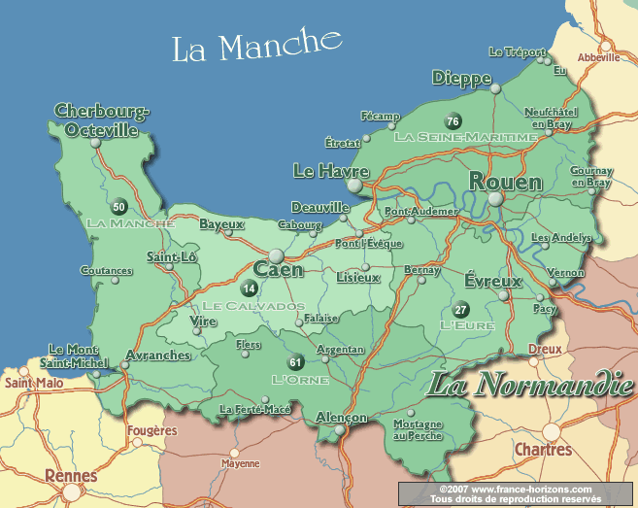
LA NORMANDIE
La Normandie se trouve au nord de la
France. Elle est constituée par deux régions
administratives, la Haute Normandie,
avec comme chef-lieu Rouen et la Basse
Normandie avec comme chef-lieu Caen.

Slide 2
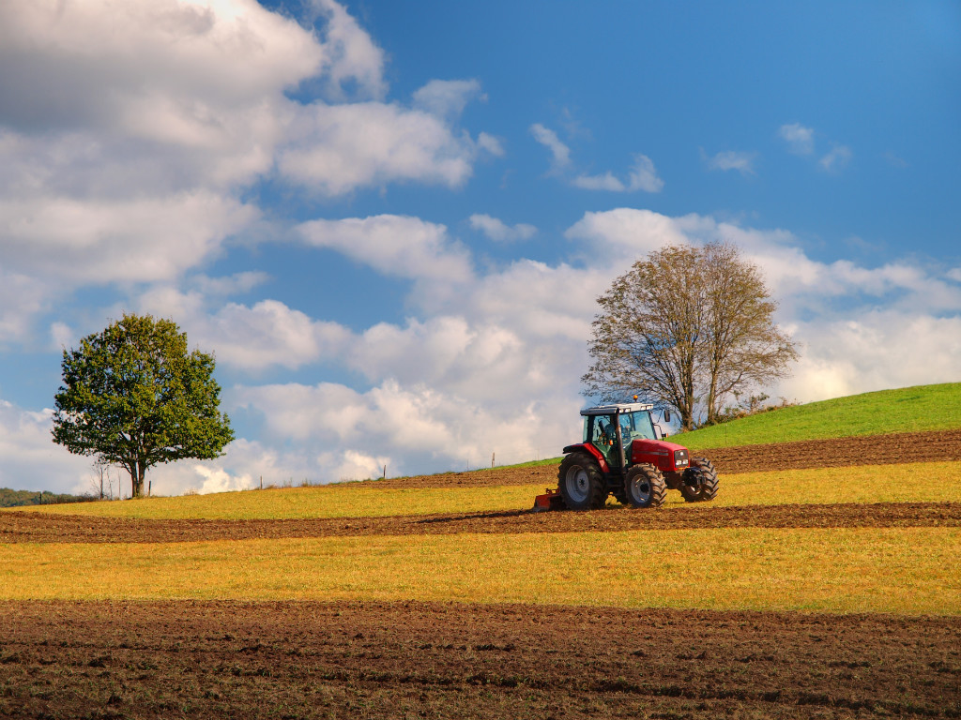
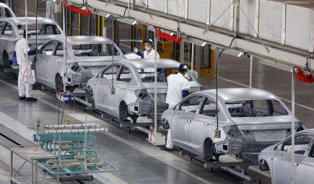
ECONOMIE
Traditionnellement, l’économie normande
est très agricole. En Haute-Normandie,
elle est diversifiée entre céréales et élevage.
Cependant, la Haute-Normandie a aussi vu
se développer de gros pôles industriels.
La filière automobile est un gros
employeur, avec 25 000 salariés en
Basse-Normandie (PSA, Renault Trucks,
Faurecia...).

Slide 3
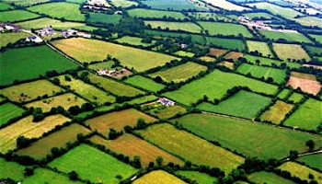
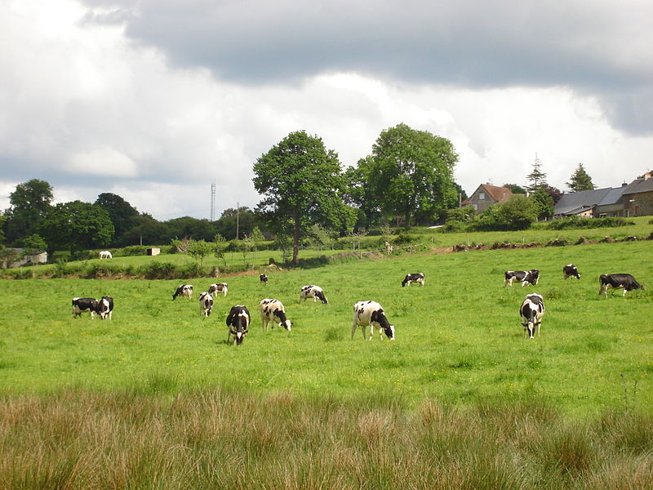
BOCAGE
Le Bocage normand est un vaste ensemble
de prés entourés de haies qui les délimitent.
Dans ces bocages, il y a surtout des vaches.
La Normandie est en France la plus
importante région d'élevage, de production
laitière et d'industrie agroalimentaire.

Slide 4
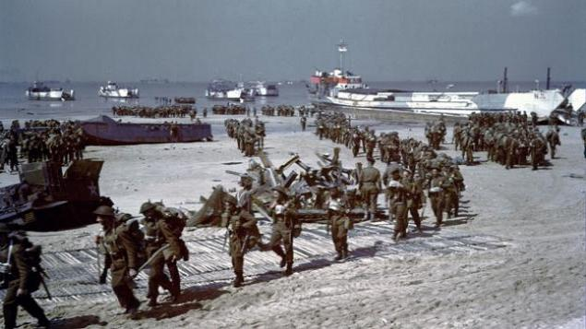
LIEUX HISTORIQUES IMPORTANTS
Le 6 juin 1944, les soldats américains ont débarqués sur les Plages de Normandie :
Sword Beach, Juno beach, Gold beach, Omaha Beach, Utah Beach .
Cimetière Américain de Normandie: Les corps de 9387 militaires américains
morts pendant la Bataille de Normandie (pendant la Seconde Guerre Mondiale)
sont situés dans le cimetière américain de la Normandie.

Slide 5
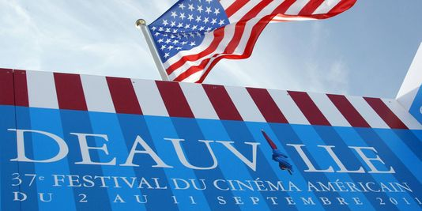
Evénements culturels
Le Festival du cinéma américain à
Deauville. Il se déroule chaque
année en septembre.

Slide 6
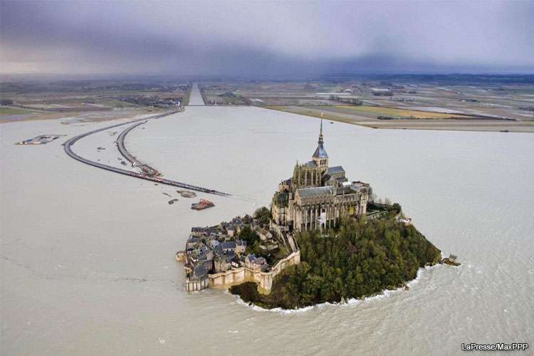
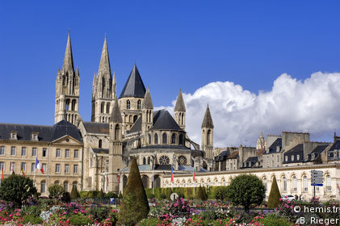
MONUMENTS IMPORTANTS
Le Mont Saint-Michel est le site touristique le plus
fréquenté de la Normandie
et il est considéré patrimoine Mondial de l'Humanité.
C'est une cité médiévale,
située sur un ȋlot rocheux. Au sommet du rocher se
trouve l'Abbaye du Mont Saint-Michel.
Caen, la ville di Guillaume le conquérant, possède
le chȃteau Ducal, l'Abbaye-aux-Hommes,
fondée par Guillaume lui-mȇme et
l'Abbaye-aux-Femmes fondée par la Reine
Mathilde (sa femme).

Slide 7
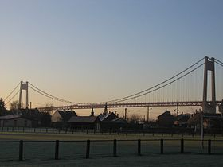
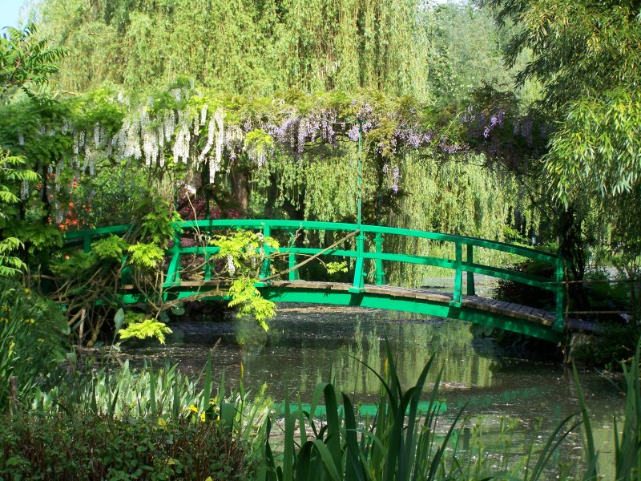
Le pont de Tancarville est un pont suspendu
A son inauguration, en 1959, il était le plus
grand pont suspendu d’Europe. Il est
aujourd’hui le plus grand pont suspendu
de France.
Le jardin de Claude Monet à Giverny
Claude Monet, peintre impressioniste, a
Résidé à Giverny. La visite de son jardin attire
de nombreux visiteurs.

Slide 8
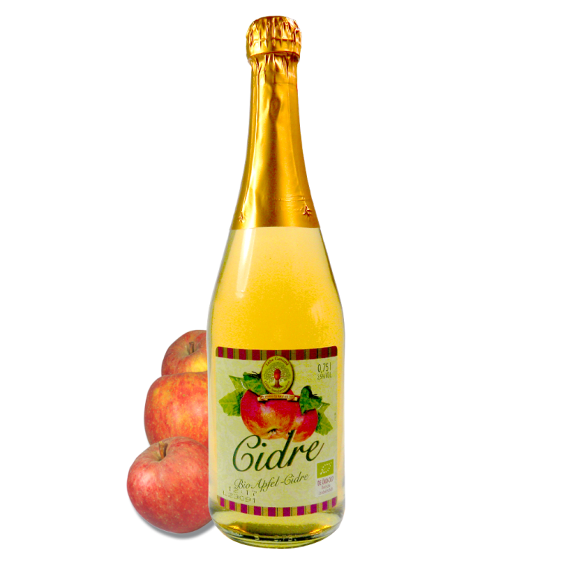
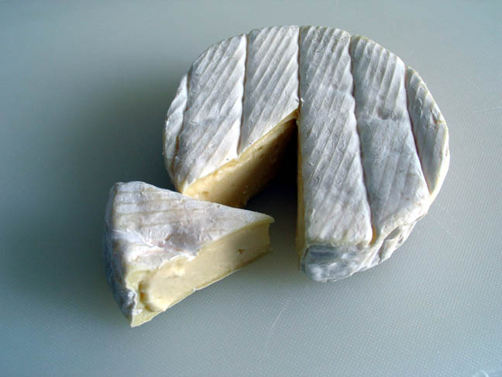
LES PRODUITS TYPIQUES
Le cidre, un boisson obtenue par la
fermentation alcoolique du jus de pommes,
est un produit très connu en Normandie.
Les fromages et les produits laitiers sont très
appréciés. Le plus connu est le Camembert,
un fromage Normand.

Slide 9
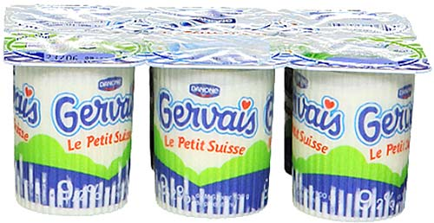
Le Petit suisse ne pouvait naître qu’en Normandie, paradis des vaches et des bocages.
Les Français adorent manger ce petit fromage frais crémeux.
Diaporama réalisé par Diletta N. et Alice L., classe 4CL, Liceo Linguistico “T.C.Onesti”- Fermo

